Slide 1
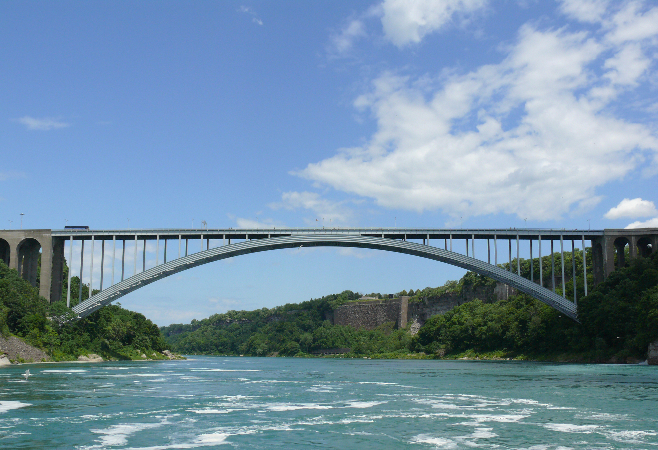
Réduction et équilibre
Statique I
Earthquake Engineering and Structural Dynamics Laboratory
Prof. Katrin Beyer

Slide 2
Objectif du cours
A la fin de ce cours, vous saurez:
Réduire forces et moments en un point quelconque
Faire le schéma statique d’un corps isolé
Formuler et résoudre les équations d’équilibre d’un corps
Choisir judicieusement la forme des équations d’équilibre

Slide 3
Contenu du cours
Réduction
L’idée
Concept d’ «équivalence statique»
Réduction d’une force
Réduction d’un moment
Réduction d’un système des forces et des moments
Equilibre
Action et réaction
Corps isolé
Equations d’équilibre dans l’espace
Equations d’équilibre dans le plan

Slide 4
L’idée de la réduction
Remplacer un système de forces et moments par un autre qui est statiquement équivalent
Le nouveau système de forces et moments doit être plus simple et doit faciliter les calculs ultérieurs

Slide 5
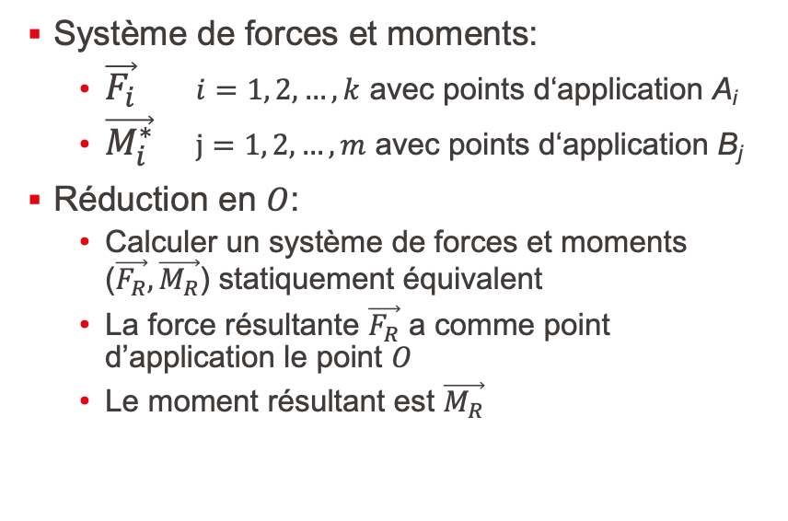
La réduction d’un système de forces et moments en un point
A₂
A₁
A₃
B₁
Système de forces et moments:
$\vec{F_{i}} i=1, 2,…,k$ avec points d‘application A_{i}
$\vec{M_{i}^{∗}} j=1, 2,…,m$ avec points d‘application B_{j}
Réduction en $O$:
Calculer un système de forces et moments ($\vec{F_{R}},\vec{M_{R}}$) statiquement équivalent
La force résultante $\vec{F_{R}}$ a comme point d’application le point $O$
Le moment résultant est $\vec{M_{R}}$
z
O
B₂
x
y
z
O
x
y

Slide 6
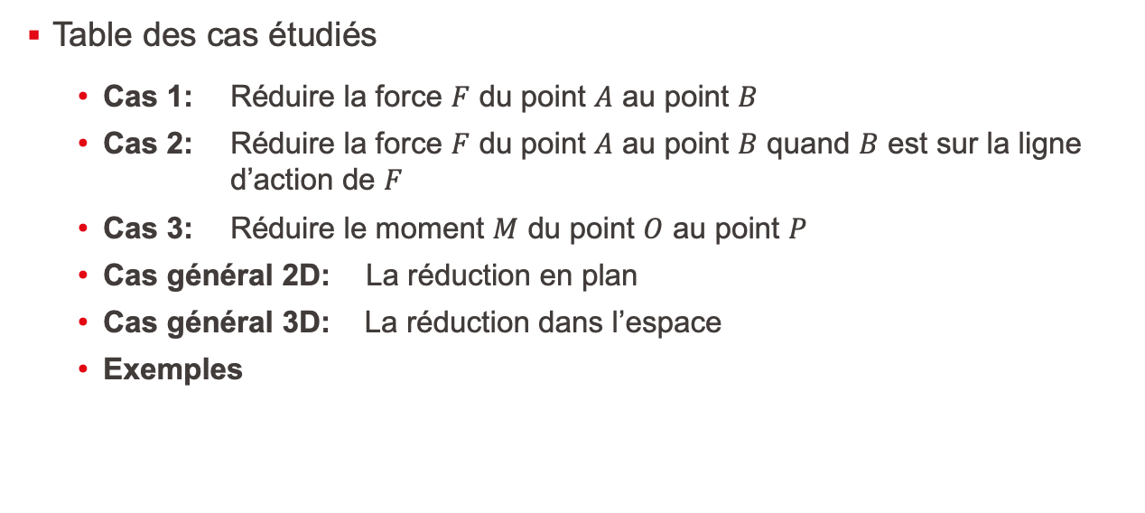
Réduction
Table des cas étudiés
Cas 1: Réduire la force $F$ du point $A$ au point $B$
Cas 2: Réduire la force $F$ du point $A$ au point $B$ quand $B$ est sur la ligne d’action de $F$
Cas 3: Réduire le moment $M$ du point $O$ au point $P$
Cas général 2D: La réduction en plan
Cas général 3D: La réduction dans l’espace
Exemples

Slide 7
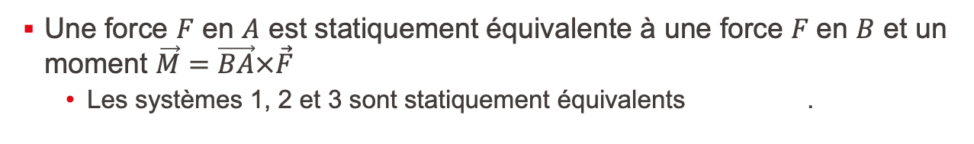
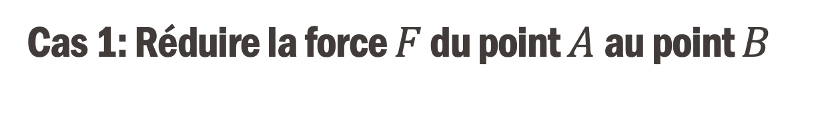
Cas 1: Réduire la force $F$ du point $A$au point $B$
Une force $F$ en $A$ est statiquement équivalente à une force $F$en $B$ et un moment $\vec{M}=\vec{BA}×\vec{F}$
Les systèmes 1, 2 et 3 sont statiquement équivalents .
d
d
A
A
A
B
B
B
Système 1
Système 2
Système 3

Slide 8
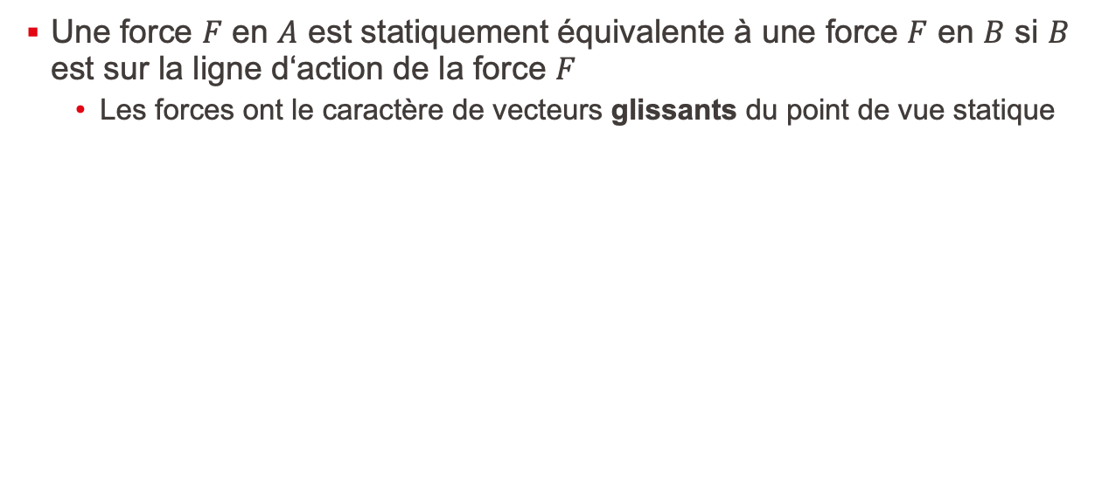
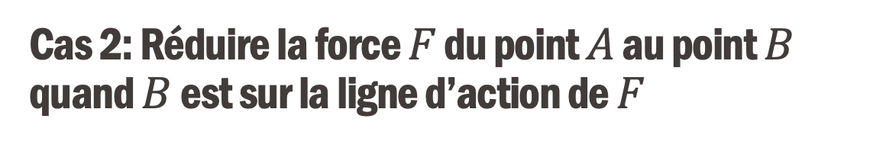
Cas 2: Réduire la force $F$ du point $A$ au point $B$ quand $B$est sur la ligne d’action de $F$
Une force $F$ en $A$ est statiquement équivalente à une force $F$ en $B$ si $B$ est sur la ligne d‘action de la force $F$
Les forces ont le caractère de vecteurs glissants du point de vue statique
B
B
A
A

Slide 9
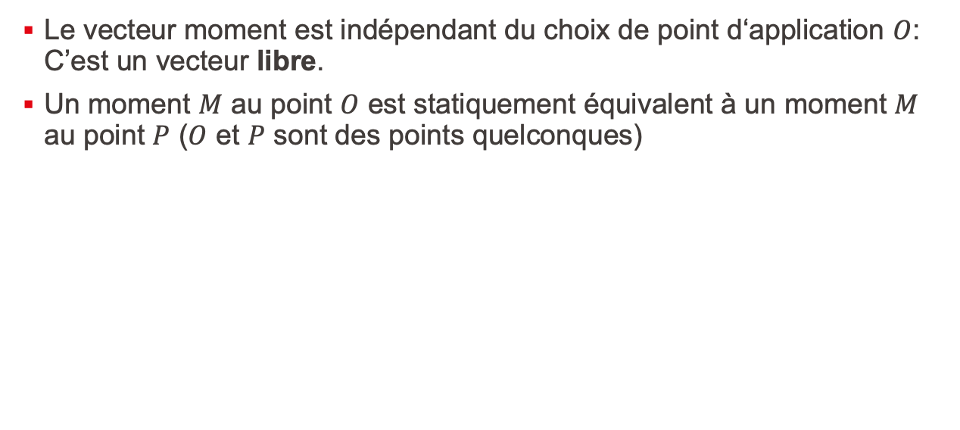
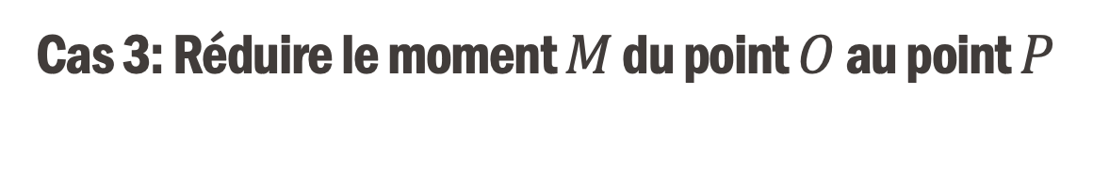
Cas 3: Réduire le moment $M$ du point $O$ au point $P$
Le vecteur moment est indépendant du choix de point d‘application $O$: C’est un vecteur libre.
Un moment $M$ au point $O$ est statiquement équivalent à un moment $M$ au point $P$ ($O$ et $P$ sont des points quelconques)
d
A
B
P
P
P
O
O
O

Slide 10
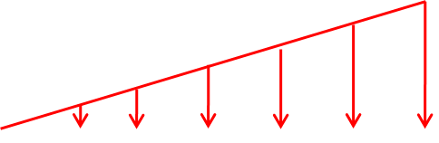
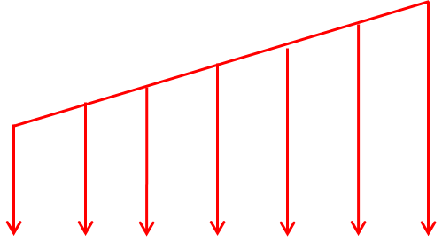
Remplacer les charges par deux forces concentrées statiquement équivalentes (infinité de solutions)
Calculer les éléments de réduction au point O (solution unique)
P/2
P/2
q
2q
q
P
a/2
a
a
a/2
2a
2a
O
q
a/2
a
a/2
O
O
O

Slide 11
Equilibre
Table des matières:
Principe de l’action et de la réaction
Principe du corps isolé
Equations d’équilibre dans l’espace et dans le plan
Formes principales des équations d’équilibre
Démarche pour formuler les équations d’équilibre d’un solide
Formes équivalentes des équations d‘équilibre
Exemples (cas plan)

Slide 12
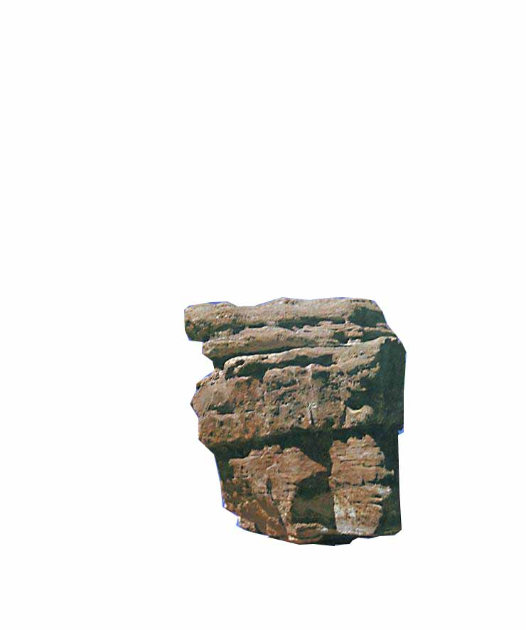
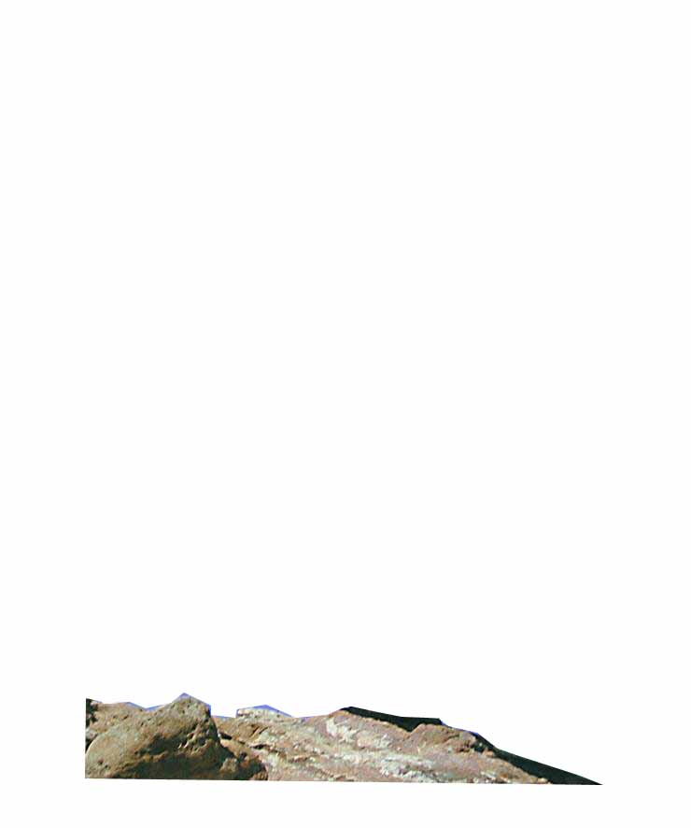
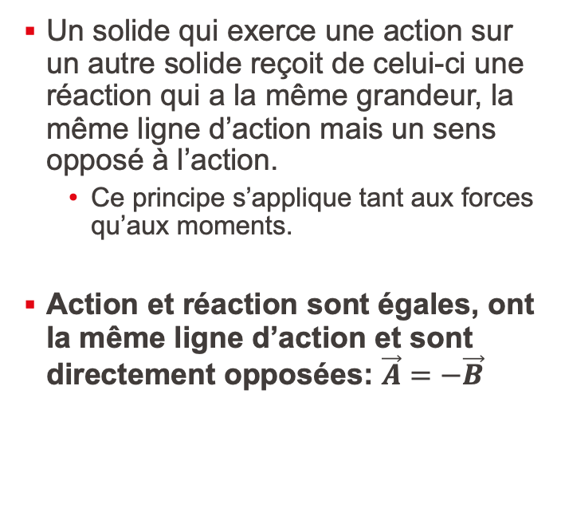
Principe de l’action et de la réaction
Un solide qui exerce une action sur un autre solide reçoit de celui-ci une réaction qui a la même grandeur, la même ligne d’action mais un sens opposé à l’action.
Ce principe s’applique tant aux forces qu’aux moments.
Action et réaction sont égales, ont la même ligne d’action et sont directement opposées: $\vec{A}=−\vec{B}$

Slide 13
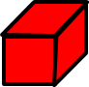
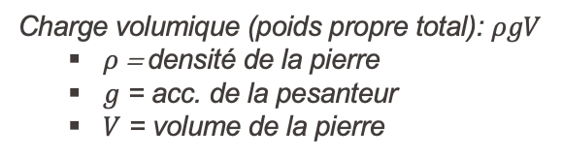
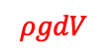
Le principe du corps isolé
$$ρgdV$$
Pour analyser une structure (le rocher), il faut d’abord décider clairement quelle structure ou quelle partie de la structure on désire traiter
Isoler la structure de son entourage à l’aide de coupes
Introduire toutes les forces et tous les moments qui agissent sur le corps
Ceci s’appelle le schéma statique du corps isolé
Charge volumique (poids propre total): $ρgV$
$ρ$ = densité de la pierre
$g$ = acc. de la pesanteur
$V$ = volume de la pierre

Slide 14
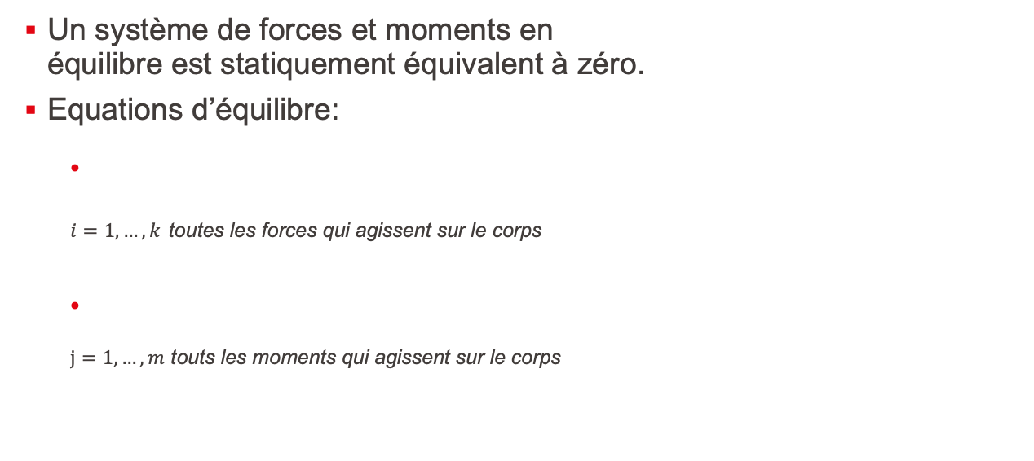
Définition de l’équilibre
Un système de forces et moments en équilibre est statiquement équivalent à zéro.
Equations d’équilibre:
$i=1, …, k$ toutes les forces qui agissent sur le corps
$j=1, …, m$ touts les moments qui agissent sur le corps
A₂
A₁
A₃
B₁
z
O
B₂
y
x

Slide 15
Formes principales des équations d’équilibre
Equilibre dans l’espace (6 degrés de liberté)
Equilibre en translation
Equilibre en rotation
Equilibre dans le plan (3 degrés de liberté)

Slide 16
Exemple: Poutre simple avec porte-à-faux
Corps isolé → Extérioriser les réactions
Q
L
L/3
Q
L
L/3

Slide 17
Exemple (suite)
Q
A_{x}
A_{y}
B_{y}
L
Equations d’équilibre forme 1:
2 translations
1 rotation

Slide 18
Exemple (suite)
Q
A_{x}
A_{y}
B_{y}
L
Equations d’équilibre forme 2:
1 translation
2 rotations

Slide 19
Exemple (suite)
Q
A_{x}
A_{y}
B_{y}
L
Equations d’équilibre forme 3:
0 translation
3 rotations

Slide 20
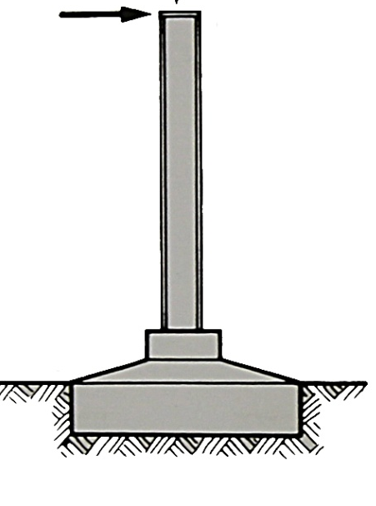
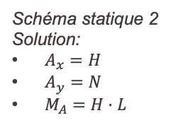
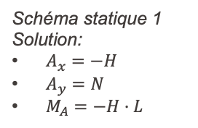
Remarque sur le signe dans les calculs d’équilibre
Les forces et moments connus sont dessinés avec leur sens réel
Les forces et moments inconnus sont dessinés avec un sens arbitraire
Une valeur négative pour une force ou un moment inconnu signifie que la force ou le moment agit en sens inverse à celui dessiné
Il ne faut jamais changer le sens des vecteurs dans le schéma original
Les solutions obtenues pour les deux systèmes statique sont complètement équivalentes:
N
N
N
H
H
H
Schéma statique 1
Solution:
$A_{x}=−H$
$A_{y}=N$
$M_{A}=−H·L$
Schéma statique 2
Solution:
$A_{x}=H$
$A_{y}=N$
$M_{A}=H·L$
L
M_{A}
M_{A}
A_{x}
A_{x}
y
A_{y}
A_{y}
x

Slide 21
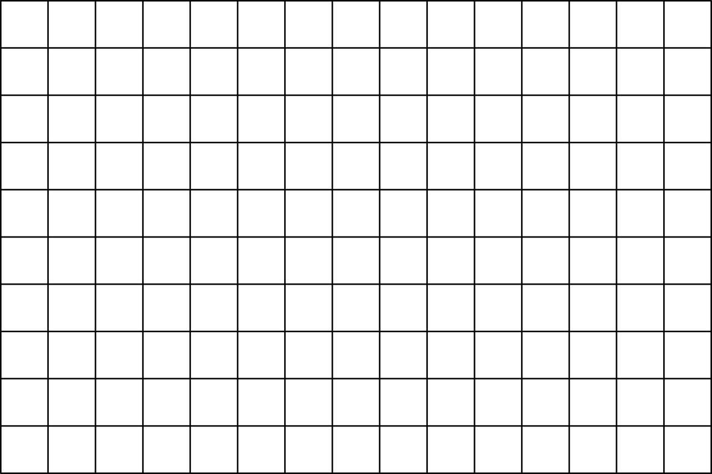
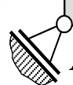
Autour de quels points doit-on formuler l’équilibre en rotation pour que chaque équation ne contienne qu’une seule inconnue?
F=8kN
F=8kN
A
A
B
C
B
C
y
x
a

Slide 22
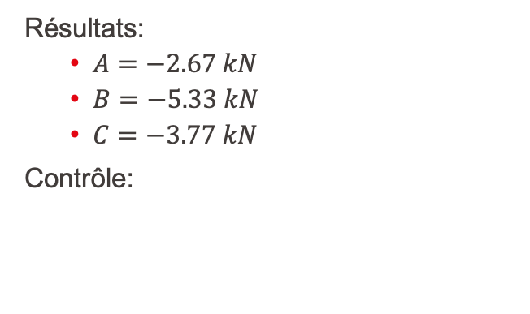
Résultats:
$A=−2.67 kN$
$B=−5.33 kN$
$C=−3.77 kN$
Contrôle:
F=8kN
F=8kN
A
A
B
C
B
C
y
x
a

Slide 23
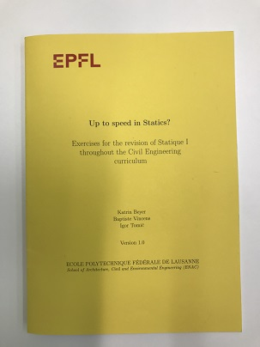
Un tunnel rectangulaire est immergé dans l’eau (eau: γ_{e}=10 kN/m³, béton: γ_{b}=10 kN/m³). Il est ancré au sol par des paires de câbles disposés tous les 6 m. La surcharge admise dans les tunnels est de 10 kN/m’.
Dessiner la distribution de la poussée hydrostatique appliquée sur le tunnel.
Déterminer l'orientation et la valeur de la résultante de la poussée hydrostatique qui s’applique sur le tunnel. Cette force est aussi appelée "Poussée d’Archimède".
Représenter dans un schéma toutes les forces qui agissent sur le tunnel (schéma de corps libre). Calculer la force reprise par chaque câble.
https://github.com/eesd-epfl/Statique_I

Slide 25
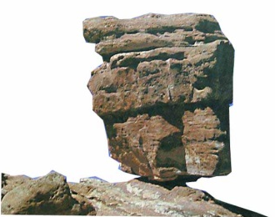
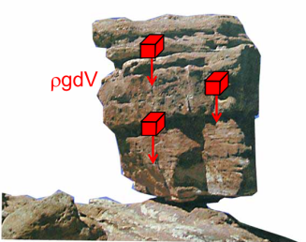
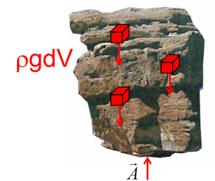
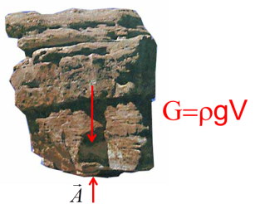
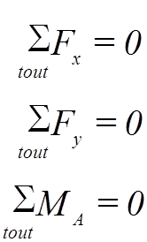
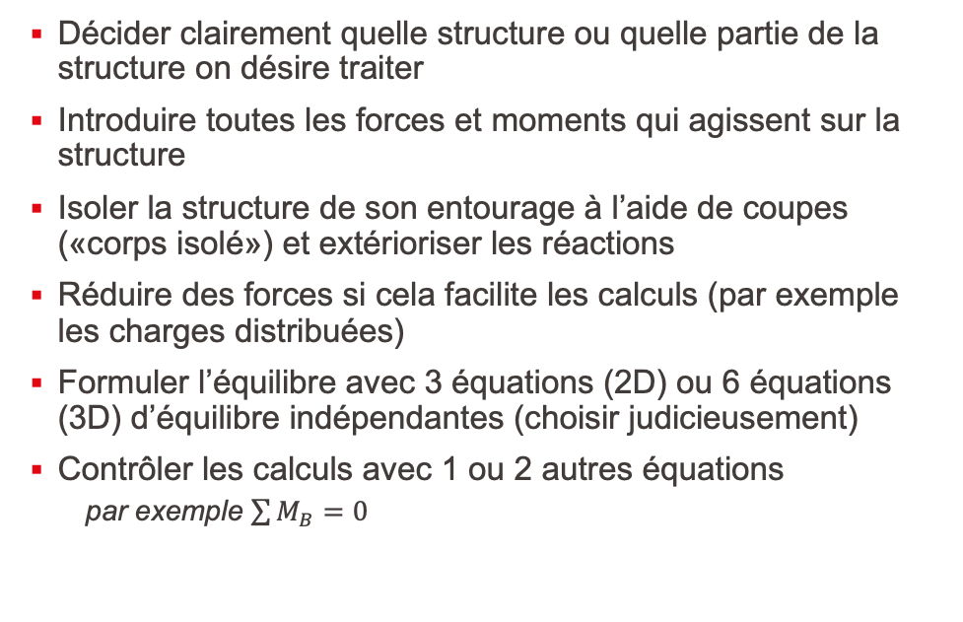
Démarche pour formuler les équations d’équilibre d’un solide
Décider clairement quelle structure ou quelle partie de la structure on désire traiter
Introduire toutes les forces et moments qui agissent sur la structure
Isoler la structure de son entourage à l’aide de coupes («corps isolé») et extérioriser les réactions
Réduire des forces si cela facilite les calculs (par exemple les charges distribuées)
Formuler l’équilibre avec 3 équations (2D) ou 6 équations (3D) d’équilibre indépendantes (choisir judicieusement)
Contrôler les calculs avec 1 ou 2 autres équations
par exemple $\sum{M_{B}=0}$

Slide 26
Formes principales et formes équivalentes des équations d’équilibres
Nombre d’équations d’équilibre indépendantes:
Cas plan: 3 degrés de liberté 3 équations
Cas 3D: 6 degrés de liberté 6 équations
Cas plan
Forme principale des équations d’équilibre (l’équilibre est calculé avec):
2 équations d’équilibre de translation
1 équation d’équilibre en rotation
Mais souvent, un autre choix d’équations est plus judicieux

Slide 27
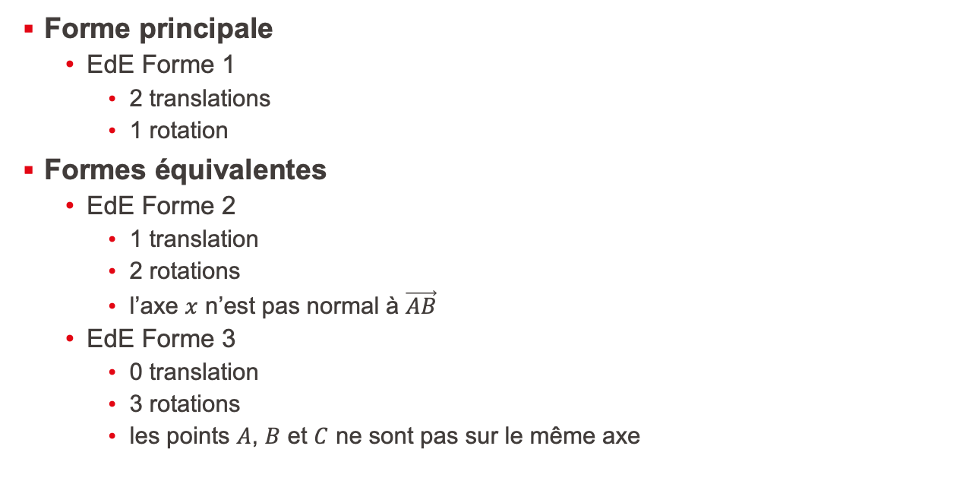
3 formes équivalentes des équations d‘équilibre dans le plan
Forme principale
EdE Forme 1
2 translations
1 rotation
Formes équivalentes
EdE Forme 2
1 translation
2 rotations
l’axe $x$ n’est pas normal à $\vec{AB}$
EdE Forme 3
0 translation
3 rotations
les points $A$, $B$ et $C$ ne sont pas sur le même axe

Slide 28
Chapitres à étudier dans le TGC 1
Chapitre 2: Forces, moments et principes 2.3
Chapitre 3: Réduction et équilibre (en entier)

Slide 29
Références
Références des illustrations par ordre d’apparition
[1] Rainbow Bridge © Ad Meskens, CC BY-SA 3.0
[2] Icone exercices: Figure © Dukesy68, CC BY-SA 4.0 ; Pont du Golden Gate, CC0 1.0
[3] Rocher: Frey, François. Statique appliquée (TGC volume 1) – Analyse des structures et milieux continus. EPFL Press, 2005.

Slide 30
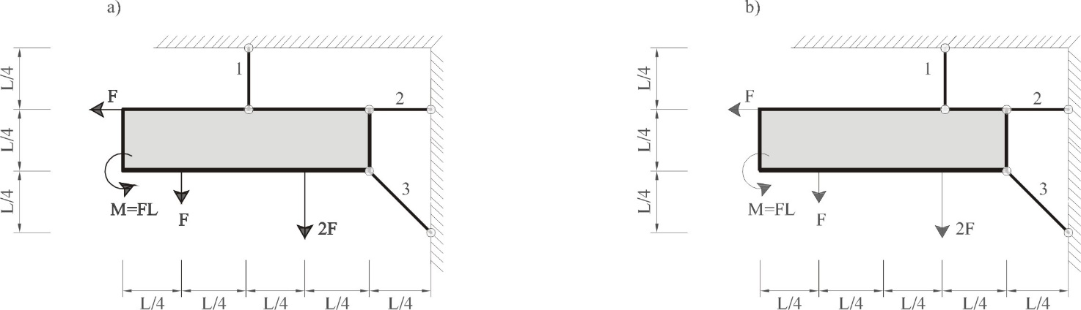
Exercice
Les rectangles de la figure 2a et b s’appuient sur trois barres. Pour chacune des structures en a) et b) :
Déterminer si cette structure est isostatique quant à ses appuis.
Si elle est isostatique, calculer l’effort normal dans les trois barres, mentionner lesquelles de ces trois barres sont comprimées et lesquelles sont tendues.

Slide 33
Comparaison: Réduction et équilibre
Réduction
Remplacer un système de forces et moments par un autre système statiquement équivalent
Le nouveau système de forces et moments devrait être plus simple et faciliter les calculs ultérieurs
Il est permis de ne réduire que quelques forces et moments qui agissent sur le solide
Equilibre
Un système de forces et moments est dit en équilibre si il ne modifie pas l’état de repos ou de mouvement du solide auquel il est appliqué
Un système de forces et moments en équilibre est statiquement équivalent à zéro
Pour l’équilibre, il faut considérer toutes les forces et tous les moments qui agissent sur le corps isolé

Slide 34
Comparaison: Réduction et équilibre
Q
L
Réduction de la charge distribuée
Corps libre avec un système de forces plus simple. On peut formuler l’équilibre plus facilement

Slide 35
Action et réaction: Forces de réaction sur la poutre et sur la fondation

Slide 36
Formuler les équations d’équilibre d’un solide
Décider clairement quelle structure ou quelle partie de la structure on désire traiter
Introduire toutes les forces et moments qui agissent sur la structure
Isoler la structure de son entourage à l’aide de coupes («corps isolé») et extérioriser les réactions
Réduire des forces si cela facilite les calculs (par exemple les charges distribuées)
Formuler l’équilibre avec 3 équations (2D) ou 6 équations (3D) d’équilibre indépendantes (choisir judicieusement)
Contrôler les calculs avec 1 ou 2 autres équations

Slide 37
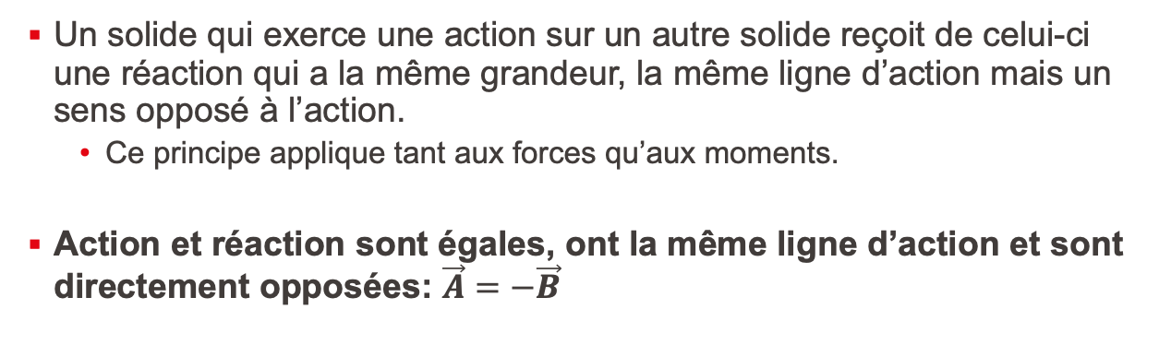
Principe de l’action et de la réaction
Un solide qui exerce une action sur un autre solide reçoit de celui-ci une réaction qui a la même grandeur, la même ligne d’action mais un sens opposé à l’action.
Ce principe applique tant aux forces qu’aux moments.
Action et réaction sont égales, ont la même ligne d’action et sont directement opposées: $\vec{A}=−\vec{B}$

Slide 38
Le principe du corps isolé
Pour analyser une structure (la voiture), il faut d’abord décider clairement quelle structure ou quelle partie de la structure on désire traiter
Isoler la structure de son entourage à l’aide de coupes
Introduire toutes les forces et tous les moments qui
agissent sur le corps
Ceci s’appelle le schéma statique du corps isolé

Slide 39
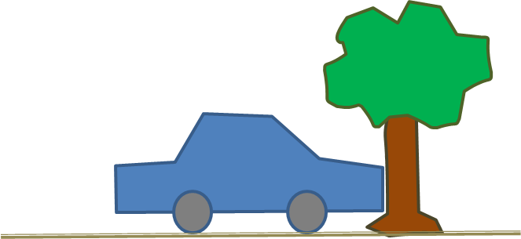
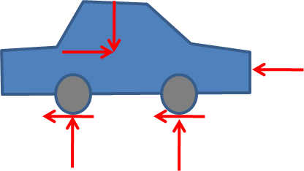

Démarche pour formuler les équations d’équilibre d’un solide
Décider clairement quelle structure ou quelle partie de la structure on désire traiter
Introduire toutes les forces et moments qui agissent sur la structure
Isoler la structure de son entourage à l’aide de coupes («corps isolé») et extérioriser les réactions
Réduire des forces si cela facilite les calculs (par exemple les charges distribuées)
Formuler l’équilibre avec 3 équations (2D) ou 6 équations (3D) d’équilibre indépendantes (choisir judicieusement)
Contrôler les calculs avec 1 ou 2 autres équations
par exemple $\sum{M_{B}=0}$

Slide 40

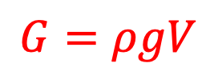
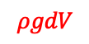
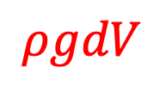
$$ρgdV$$
$$ρgdV$$
$$G=ρgV$$

Slide 41
Définition de l’équivalence statique
Deux groupes de forces et moments sont statiquement équivalents s’ils ont le même effet sur un solide (valable pour les corps peu déformables)
A₂
A₁
A₅
A₃
A₄
B₁
B₃
y
y
O
B₂
O
z
x
z
x
Groupe de forces G1
Groupe de forces G2

Slide 42
Exemple: Réduire touts les forces et moments agissants sur la fondation au point O
y
50 kN
40 kN
y
50 kNm
20 kN
30º
Statiquement
équivalent à
2m
O
x
O
x
3m
3m

Slide 43
Exemple (suite)
y
50 kN
40 kN
y
50 kNm
20 kN
30º
Statiquement
équivalent à
2m
O
x
O
x
3m
3m

Slide 44
Cas général 2D: La réduction en plan
Les composantes des éléments de réduction:
Force résultante en direction x:
Force résultante en direction y:
Moment résultant autour de l‘axe z:
A₂
A₁
A₃
B₁
y
y
O
O
B₂
z
x
z
x

Slide 45
Cas général 3D: La réduction dans l’espace
Composantes des éléments de réduction
Composantes de rotation:
Eléments de réduction (écriture vectorielle)
A₂
A₁
Composantes de translation:
A₃
B₁
z
O
B₂
x
y
z
O
x
y

